Slide 1
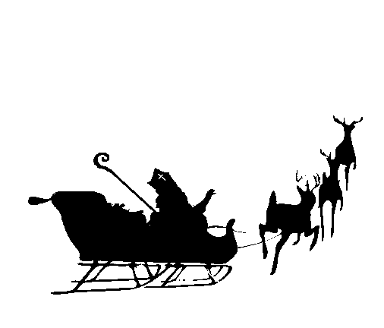
Szent Miklós Ünnepe
Vác 2014.
Notes:
1

Slide 2
Minden advent kegyelem,
Vétkem jóvátehetem.
Minden advent vigalom:
Isten Úr a viharon.

Slide 3
Minden advent érkezés,
Átölel egy drága kéz!
Minden advent alkalom:
Győzhetsz saját magadon.

Slide 4
Minden advent ítélet:
Így kellene, s így élek.
Minden advent remegés:
Isten felé epedés.

Slide 5
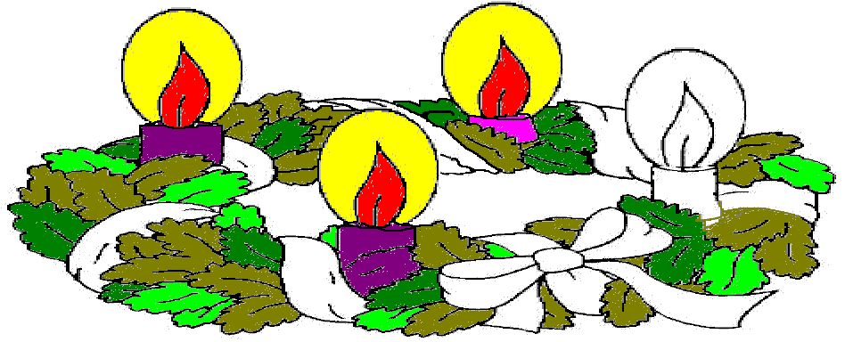
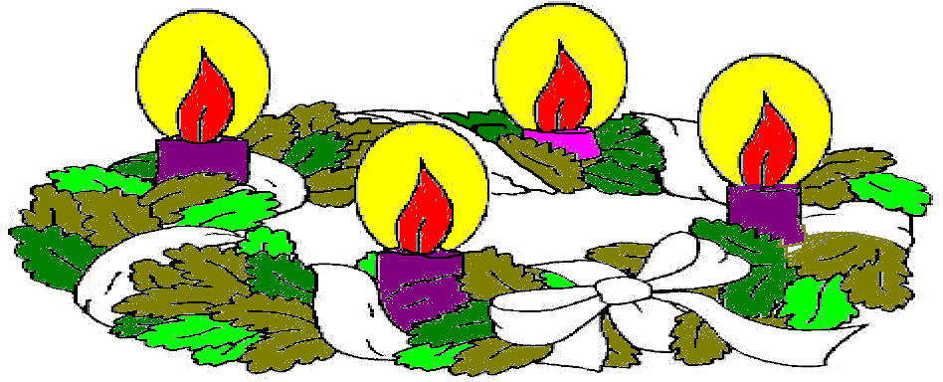
Minden advent ima is:
Uram fogadj be ma is.
Minden advent szeretet:
Betlehembe vezetett.

Slide 6
Köszönd meg hát a csodát:
A világ karácsonyát!
Köszönd meg hát a csodát:
A világ karácsonyát!

